Slide 1
بسم الله الرحمن الرحیم

Slide 2

پیام های مشاوره ای:
پیام های مشاوره ای 1
تهیه کننده:
حجت اله زارع – حراست آموزشکده فنی مرودشت
اسفند ماه 1394

Slide 3
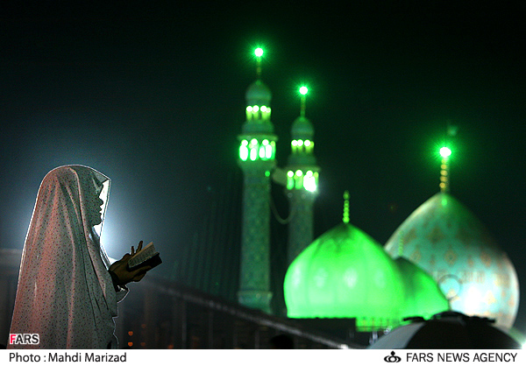
آدم های بزرگ، درد دیگران را دارند
آدم های عادی، درد خودشان را دارند
آدم های کوچک، اصلا دردی ندارند.

Slide 4
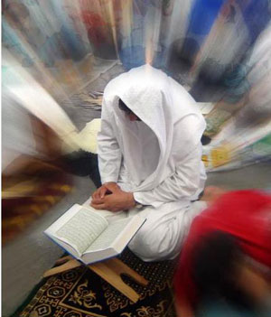
آدم های بزرگ، عظمت دیگران را می بینند
آدم های عادی، به دنبال عظمت خود هستند
آدم های کوچک، عظمت خود را در تحقیر دیگران می بینند.

Slide 5
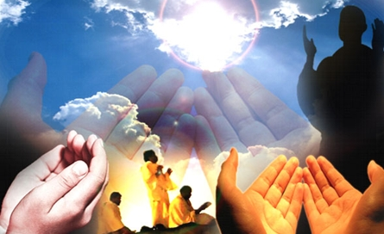
آدم های بزرگ، همواره به دنبال کسب حکمت هستند
آدم های عادی، به دنبال کسب دانش هستند
آدم های کوچک، شاید به دنبال کسب سواد باشند.

Slide 6
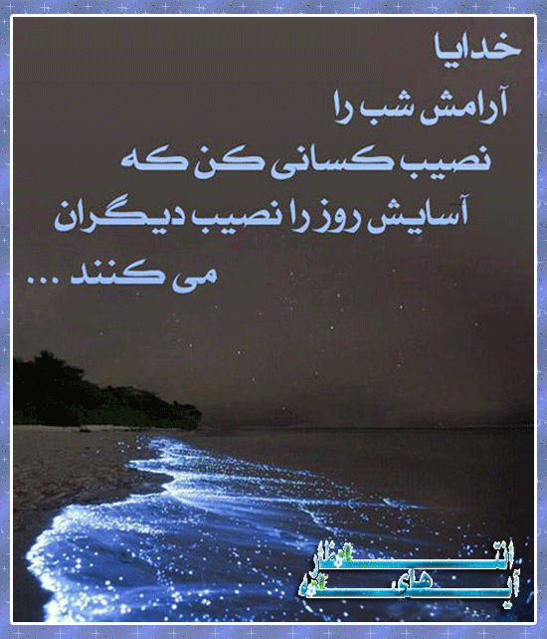
آدم های بزرگ، به دنبال خلق مسئله هستند
آدم های عادی، به دنبال حل مسئله هستند
آدم های کوچک، اصلا مسئله ندارند.

Slide 7

آدم های بزرگ، به دنبال طرح پرسش های بی پاسخ هستند
آدم های عادی، پرسش هایی می پرسند که پاسخ دارند
آدم های کوچک، می پندارند پاسخ همه پرسش ها را می دانند.

Slide 8

آدم های بزرگ، از ایده ها سخن می گویند
آدم های عادی، در باره چیزها سخن می گویند
آدم های کوچک، پشت سر دیگران سخن می گویند.

Slide 9

آدم های بزرگ، سکوت را بر سخن گفتن بر می گزینند
آدم های عادی، گاه سکوت را بر سخن گفتن بر می گزینند
. آدم های کوچک، همیشه در حال سخن گفتن هستند

Slide 10
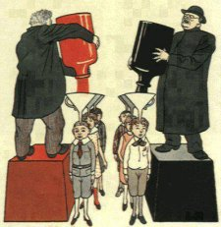
انسانها نادان(ناآگاه) به دنیا میایند و نه احمق، این سیستم های آموزشی،معلمان، والدین و ... هستند که باید مواظب باشند تا دیگران این خلاء ناآگاهی را از چیزهای مخرب پر نکنند.

Slide 11
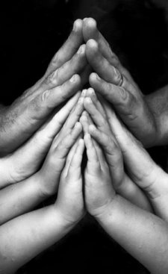
پروردگارا خواسته دلم منطقی و دست یافتنی است. من تجلی آن را به تو می سپارم و تو را شکر می کنم که در زمانی زود و به صورتی آبرومند مرا صاحب مکنت و برکت فراوان می فرمایی ...

Slide 12
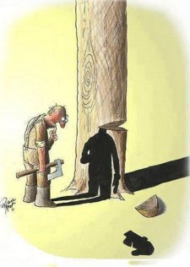
گذشته را فراموش کنید...
پیرای برای جمعی سخن می راند...
لطیفه ای برای حضار تعریف کرد، همه دیوانه وار خندیدند. بعد از لحظه ای او دوباره همان لطیفه را گفت و تعداد کمتری از حضار خندیدند.
او مجددا لطیفه را تکرار کرد تا این اینکه دیگر کسی نخندید.
او لبخدی زد و گفت:
«وقتی که نمی توانید بارها و بارها به لطیفه ای یکسان بخندید، پس چرا بارها و بارها به گریه و افسوس خوردن در مورد مسئله ای مشابه ادامه می دهید».
گذشته را فراموش کنید، در زمان حال زندگی کنید و به جلو نگاه کنید

Slide 13
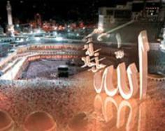
- چهار قانون کامیابی:
1-نعمت های خود را برشمار
2-نادر بودنت را جاربزن
3-یک مایل بیشتر از آنچه باید راه برو
4-از نیروی انتخابت، عاقلانه استفاده کن.

Slide 14
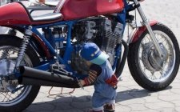
آنچه از روی بینش، بصیرت و سختی بدست آوری، دوامش بیشر و لذتش پایدارتر خواهد بود. پس بیا و:
به جای تنفر ... عشق را انتخاب کن به جای گریه ... خنده را انتخاب کن
به جای ویرانی ... خلاقیت را انتخاب کن به جای عقب نشینی ... استقامت را انتخاب کن
به جای غیبت ... تمجید را انتخاب کن به جای بیماری ... سلامتی را انتخاب کن
به جای دزدی ... بخشایش را انتخاب کن به جای تاخیر ... عمل را انتخاب کن
به جای ایستایی ... پویایی را انتخاب کن به جای دشنام ... ستایش را انتخاب کن
و به جای مرگ ... زندگی را انتخاب کن.

Slide 15

بعد از نماز، بزرگ ترین پاداش از آن کسانی است که دل مومنان را شاد کند. «رسول اکرم(ص)»
بعد از سلامتی، بزرگ ترین نعمت، لبخند است.
«امیر مومنان حضرت علی(ع)»
خنده بر هر درد بی درمان دواست هر که می خندد، ثناگوی خداست.

Slide 16
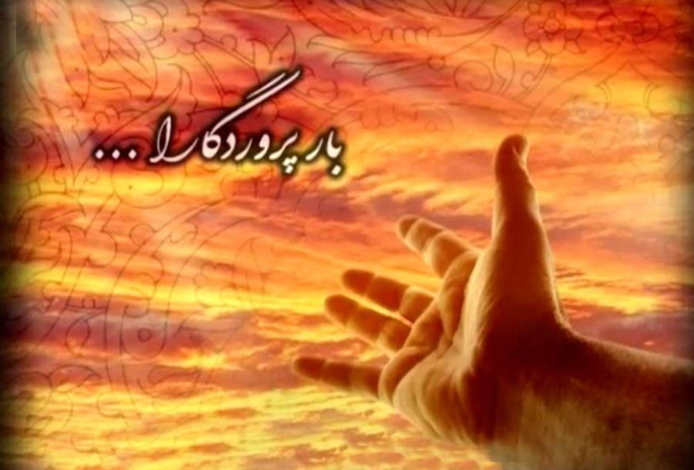
حرف مرد یکی است(این داستان همه می دانند که):
از ملا نصرالدین پرسیدند چند سال سن داری؟ گفت چهل سال. ده سال دیگر باز از او پرسیدند چند سال سن داری؟ ملا دوباره جواب داد، چهل سال. به ملا گفتند ده سال پیش هم همین جواب رادادِی، ملا گفت: پنجاه سال دیگر هم بپرسید همین جواب را خواهید شنید. چرا که حرف مرد یکی است.
اندرز:
استقامت در امر حق مطلوب است، نه در امر باطل و ناحق، پس انسان هرگاه دید که به امر باطلی عادت کرده که موجب خسران دنیا وآخرت است باید به فوریت آن را ترک کند، نه آنکه با توجه به بطلان عمل و زشتی رفتار، اصرار بر ادامه آن کار داشته باشد، مثل ترک بعضی از واجبات دین و وظایفی که به عهده داریم و... . بنابر این باتوجه به آگاهی که نسبت به خطا های خود داریم ولی باز مرتکب آن خطاها می شویم، بار گناهان خود را چند برابر می کنیم.

Slide 17
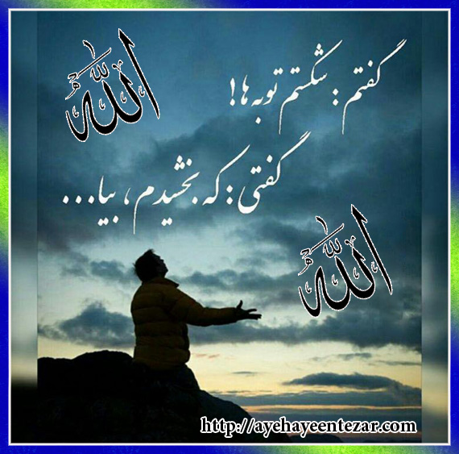
حدیث:
-قال رسول ا...(ص) عن امیر المومنین علی (ع):
رسول خدا (ص) به امیرمومنان علی (ع) فرمودند:
یا علی ترید ست مِاَةٍ الف کلمه، او ست مِاَةٍ الف شاة، او ست مِاَةٍ الف دینار.
ای علی آیا دوست داری شش هزار کلمه به تو بیاموزم یا شش هزار گوسفند به تو دهم یا شش هزار دینار به تو دهم.
-فقال علی (ع): یا رسول ا...(ص)، ارید ست مِاَةٍ الف کلمه.
حضرت علی (ع) فرمودند شش هزار کلمه را به من بیاموز(من تشنه آموختن هستم و آموختن را با دنیا عوض نخواهم کرد).
-فقال رسول ا...(ص): یا علی اجمع ست مِاَةٍ الف کلمه فی ست کلمات .
رسول خدا (ص) فرمودند: ای علی شش هزار کلمه را در شش کلمه(جمله)خلاصه می کنم.

Slide 18

1-اذا رایت الناس یشتغلون بالنوافل زمانی که دیدی مردم به امور مستحبات وغیر واجب مشغولند
- فاشتغل انت بالفرائض. تو به امور واجبات خود بپرداز.
2- اذا رایت الناس یشتغلون بکثرة العمل زمانی که دیدی مردم به زیادی عمل مشغولند
- فاشتغل انت بصفوة العمل. تو به ارزشمند بودن عمل مشغول شو نه زیادی عمل .
3- اذا رایت الناس یشتغلون بعیوب الناس زمانی که دیدی مردم به عیب گرفتن از یکدیگر مشغولند
- فاشتغل انت بعیوب نفسک. تو به عیوب (عیب های) خود مشغول شو(عیوب خود را در نظر آور).

Slide 19

4- اذا رایت الناس یشتغلون بعمل الدنیا زمانی که دیدی مردم به امور دنیای خود مشغولند
- فاشتغل انت بعمل الاخره تو به امور آخرت خود بپرداز(به فکر توشه آخرت باش).
5- اذا رایت الناس یشتغلون بتزیین الدنیا زمانی که دیدی مردم به زر وزیور (تزیین) دنیای خود مشغولند
- فاشتغل انت بتزیین الاخره. تو به تزیین وزیبا سازی آخرت خود مشغول شو.
6-اذا رایت الناس یتوسلون بالخلق زمانی که دیدی مردم درتنگدستی ونیاز به خلق خدا متوسل می شوند
- فتوسل انت بالخالق. تو در تمام امور به خالق خود متوسل شو.

Slide 20
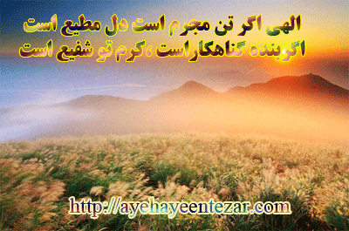
((ذکر الله راس مال کل مومن، وربحه السلامه من الشیطان)).
یاد خدا سرمایه هر مومنی است و سود آن سلامت از شر شیطان است. (امام علی ع)
ذکر آرد فکر را در اهتزاز ذکر را خورشید این افسرده ساز
اینقدر گفتیم باقی فکر کن فکر اگر جامد بود رو ذکر کن
ذکر گو تا فکر رو بالا کند ذکر گفتن فکر را والا کند

Slide 21

هرگاه که به هر دلیلی برای خودت اظهار تاسف می کنی به یاد داشته باش که:
- تا زمانی که کفش نداشتم، ... آبی بی کران آسمان را داشتم ... . تا روزی در خیابان ...، مردی را دیدم که پا نداشت.
- پس تا زمانی که نانی برای خوردن و آبی برای آشامیدن دارم نباید از هیچ چیز شکایت داشته باشم.

Slide 22
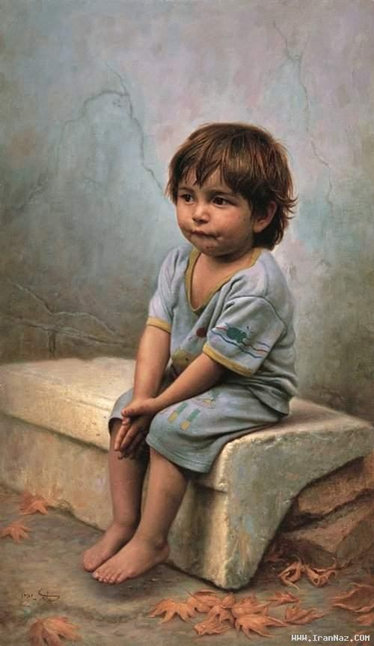
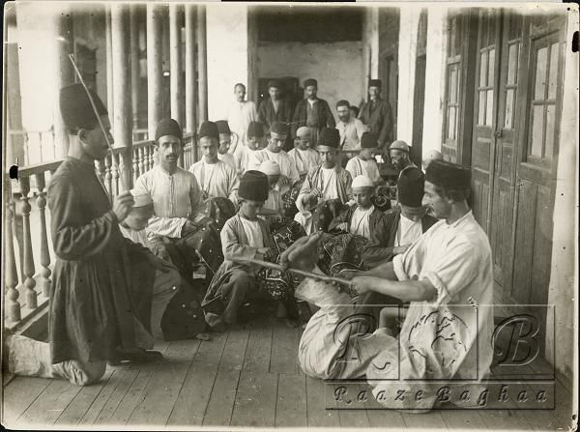
حکایت:
فردی به مدت چندین سال شاگرد نقاش بزرگی بود و تمامی فنون و هنرنقاشی را فراگرفت، روزی استاد به او گفت: دیگر شما استاد شده ای و من چیزی ندارم که به تو بیاموزم؛ شاگرد با تشکر از استاد خداحافظی کرد و رفت. روز بعد فکری به ذهن شاگرد رسید، سه روز تمام وقت صرف کرد و یک نقاشی فق العاده کشید و ان را در شلوغ ترین میدان شهر قرار داد و مقداری رنگ و قلمی در کنار آن قرارداد و از رهگذران خواهش کرد اگر هر جایی از این نقاشی ایرادی می بینند یک علامت X بزنند. غروب که شاگرد برگشت، دید که تمامی تابلو علامت خورده است، بسیار ناراحت و افسرده به نزد استاد رفت و از وی گله مند شد. استاد شرح ماجرا را جویا شد و شاگرد دقیقا بازگو کرد و استاد به شاگرد گفت: آیا می توانی عین همان نقاشی را دوباره بکشی؟ شاگرد نیز چنان کرد. استاد آن نقاشی را در همان میدان شلوغ شهر گذاشت، اما این بار وقتی رنگ و قلم مو را کنار نقاشی گذاشت، متنی را که کنار آن نوشته بود این چنین بود: از رهگذران خواهش می کن
یم اگر جایی از نقاشی اشکال و ایرادی دارد، با این رنگ و قلم اصلاح فرمایید. غروب که برگشتند، دیدند تابلو دست نخورده است. این تابلو یک هفته دیگر نیز درآن جا ماند، ولی هیچ کس هیچ نکته ای را اصلاح نکرد؛ حتی صاحب نظران در رشته نقاشی. اشتاد به شاگرد گفت: حالا فهمیدی که من همه چیز را به تو آموزش داده ام. اما نکته مهمتر از همه این که تمام مردم می توانند انتقاد کنند و ایراد بگیرند، اما کمترکسی پیدا می شود که اصلاح کند.

Slide 23
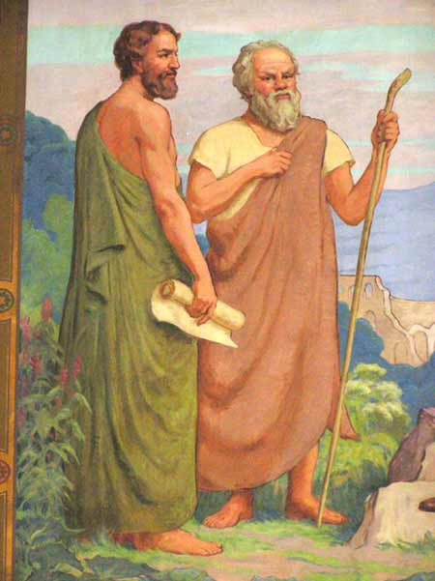

حکایت:
افلاطون را گفتند: چرا هرگز غمگین نمی شود؟ گفت دل بر آنچه نمی ماند نمی بندم. فردا یک راز است، نگرانش نباش. دیروز یک خاطره بود؛ حسرتش را نخور. امروز یک هدیه است، قدرش را بدان و از تک تک لحظه هایت لذت ببر.
از فشار زندگی نترسید، به یاد داشته باشید که ، فشار، توده های ذغال سنگ را به الماس تبدیل می کند. نگران فردایت نباش، خدای دیروز و امروز، خدای فردا هم هست... ما اولین بار است که بندگی می کنیم، ولی او قرن هاست که خدایی می کند؛ پس به خدایی او اعتماد کن و فردا و فرداها را به او بسپار.

Slide 24

امید، نان روزانه انسان هاست.

Slide 25

وقتی شما برای دیگران خوب هستید، برای خودتان بهترین باشید.

Slide 26

از جمله رازهای موفقیت انسان های موفق، کوتاه بودن فاصله «اندیشه» تا «عمل» آن هاست.

Slide 27

سکوت گویاترین فرصت اندیشه و روان است.

Slide 28

نگرانی هرگز از غصه فردا نمی کاهد، بلکه فقط شادی امروز را از بین می برد.

Slide 29
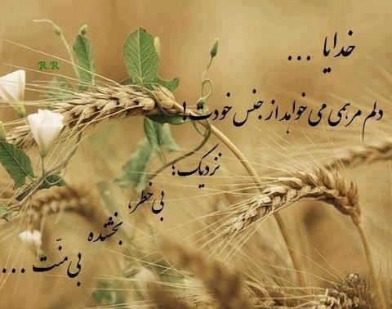

Slide 30
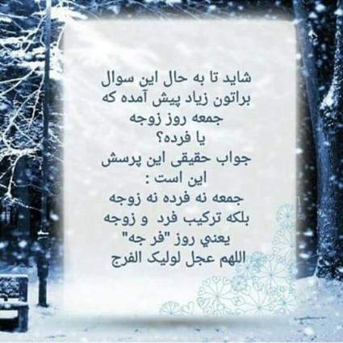

Slide 31
بر محمد و آل محمد
صلوات . . .

